Slide 1
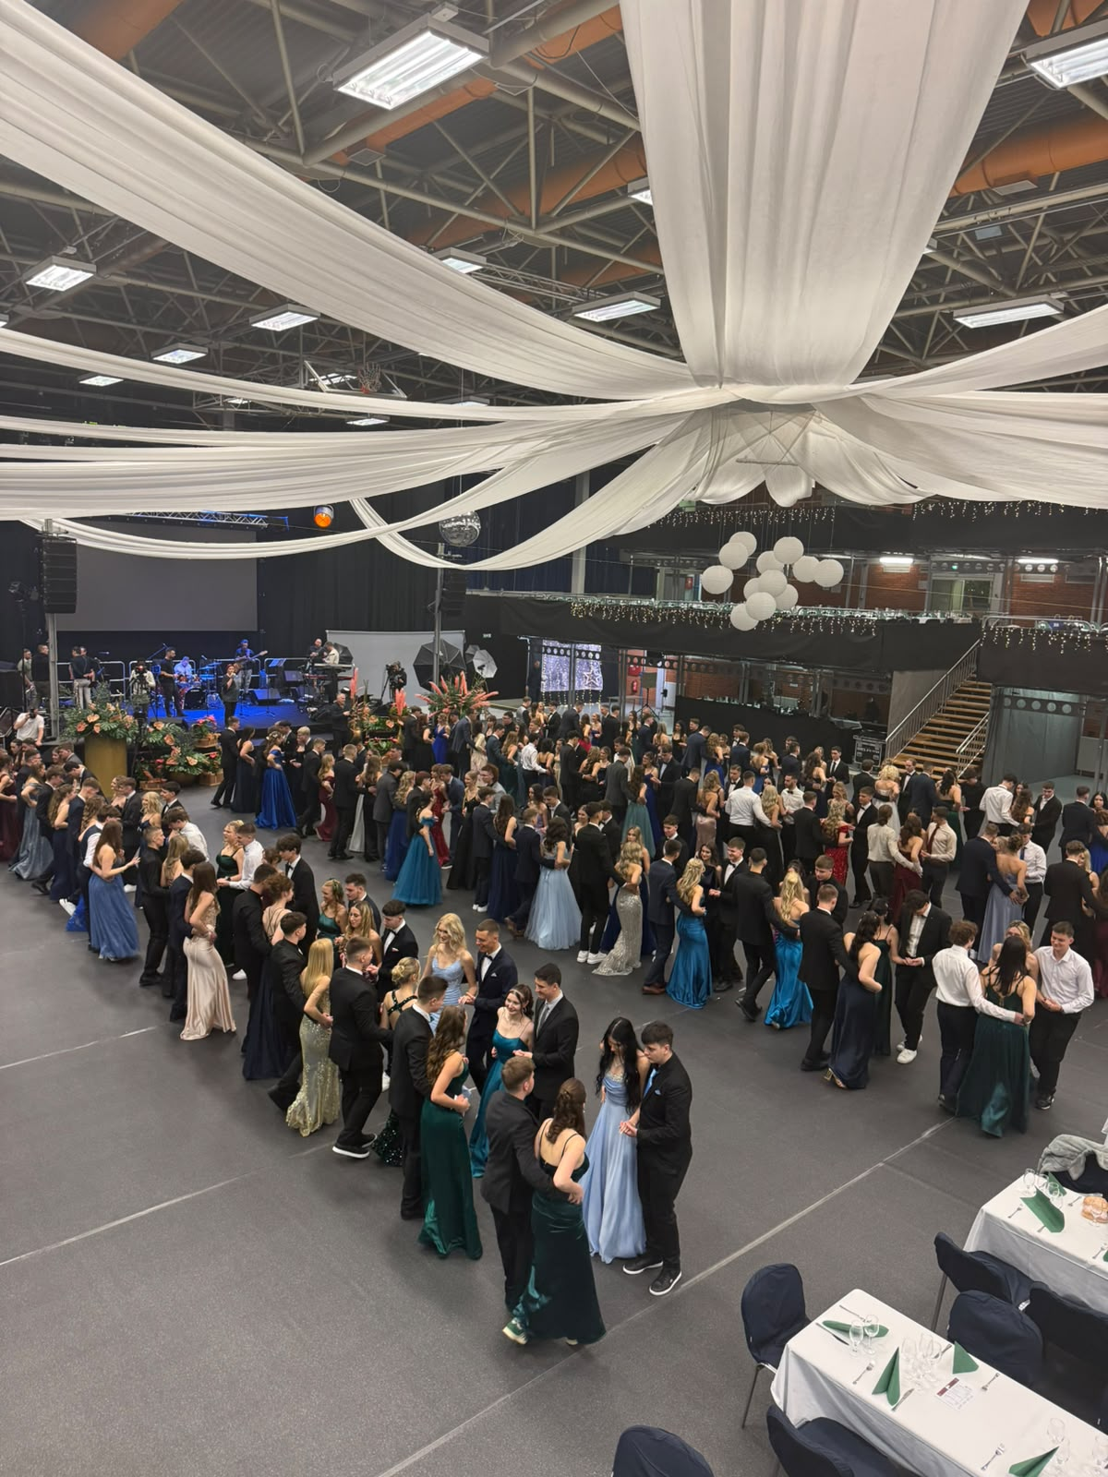
Dvorana Golovec
Prizorišče za maturantski ples SIC Alma 2027
Petek, 15. 1. 2027
Notes:
Predstavitev Dvorane Golovec v Celju kot možnega prizorišča za maturantski ples v letu 2027.

Slide 2
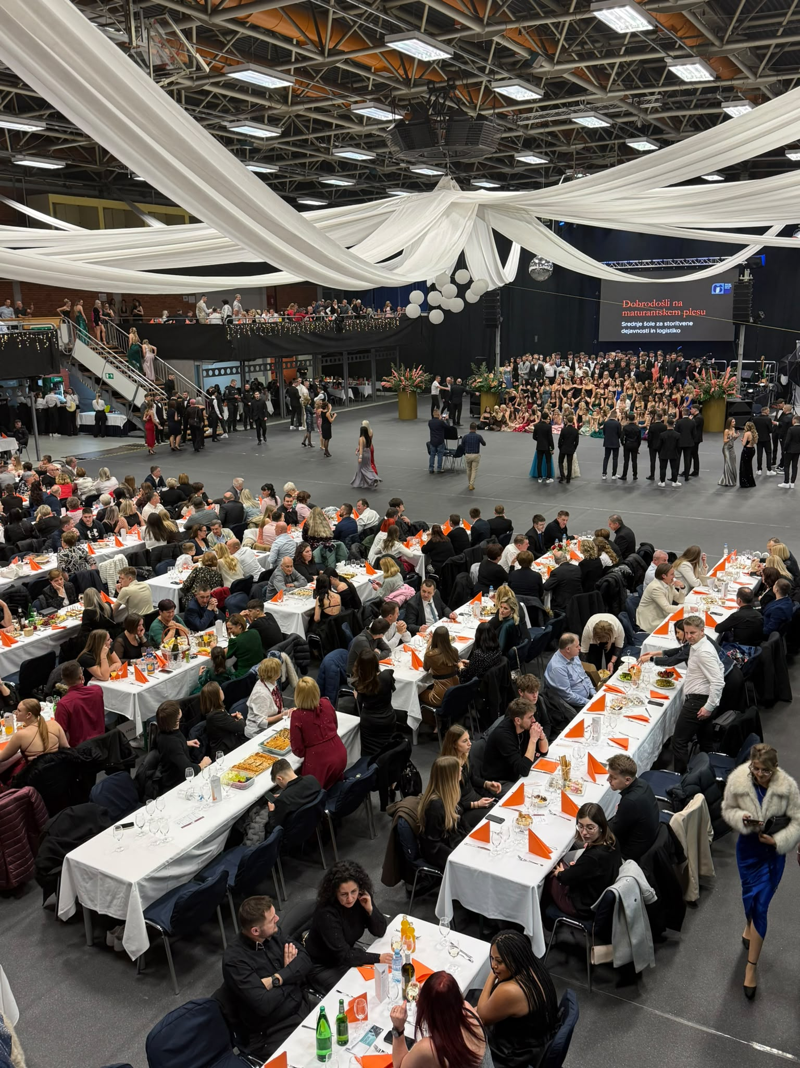
O dvorani
Dvorana Golovec je večnamenska športna dvorana v Celju, ki jo upravlja ZPO Celje d.o.o. Poleg športnih tekem v njej potekajo koncerti, kongresi in maturantski plesi.
Termini od januarja do marca so v dvorani prednostno rezervirani za maturantske plese, ki so opredeljeni kot javni program in imajo prednost pred koncerti ter drugimi prireditvami.
Notes:
Upravljavec: ZPO Celje d.o.o., kontaktna oseba Polona Marovt, vodja OE športni objekti, programi in trženje.

Slide 3
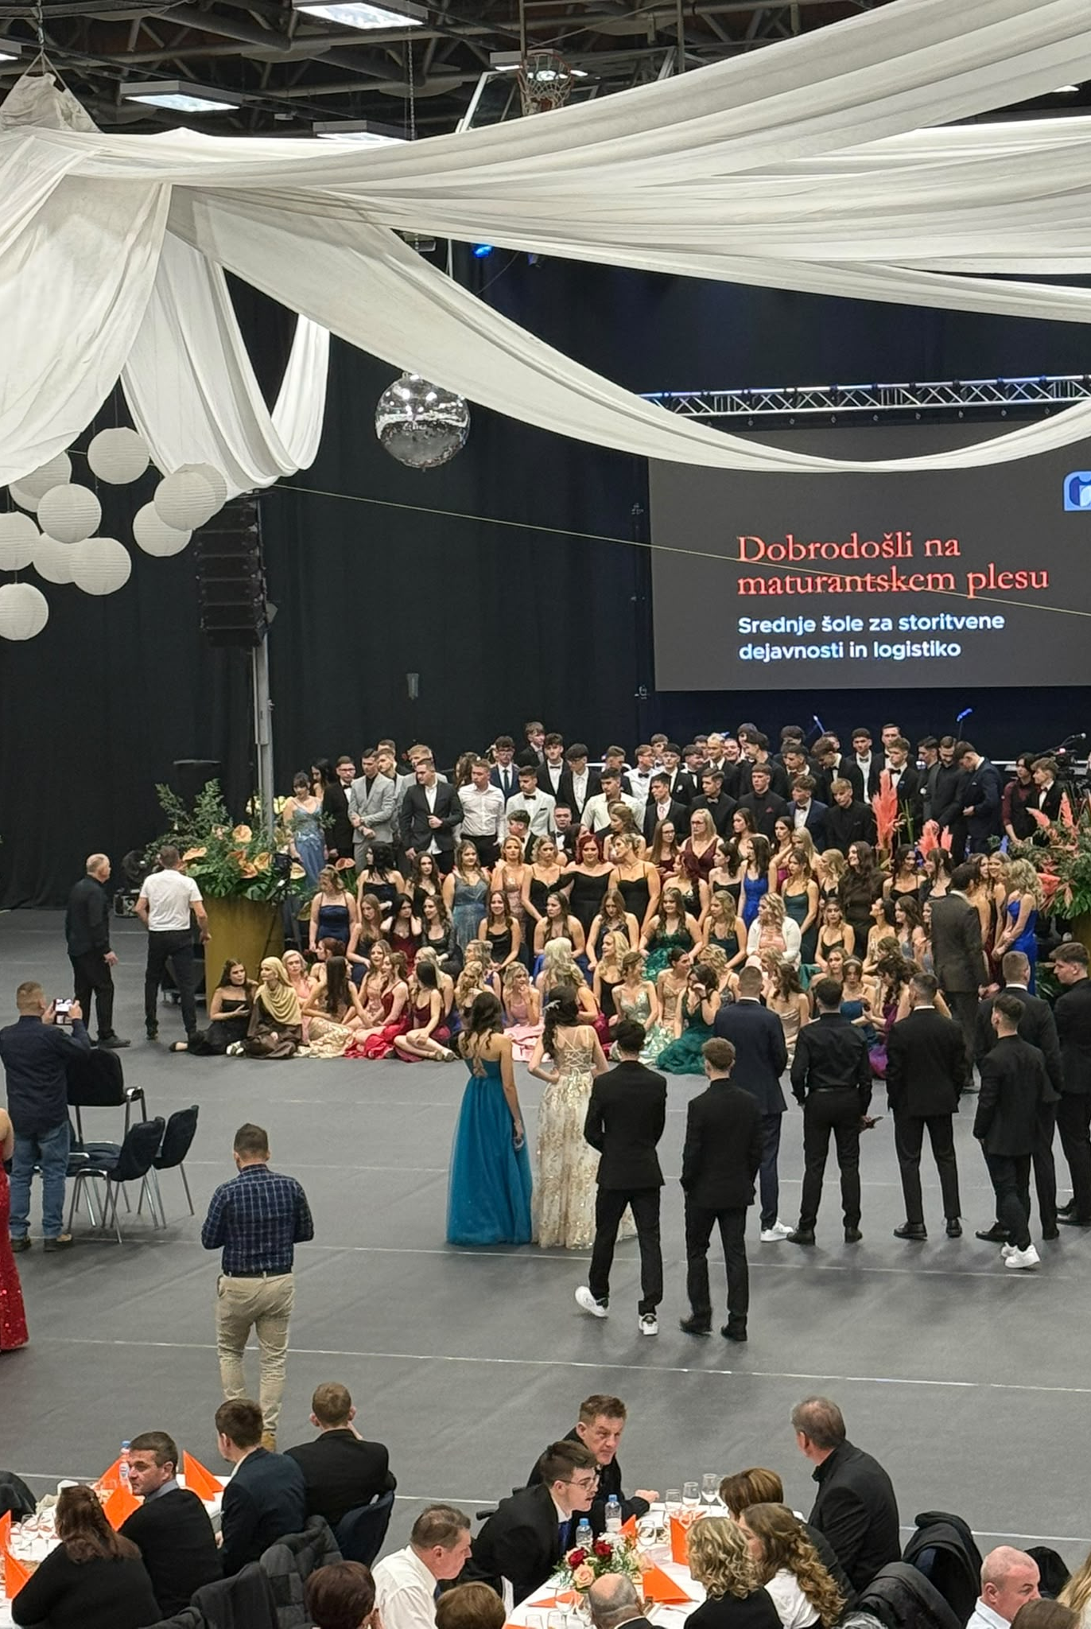

Dvorana v številkah
2.500–3.200
sedežev, odvisno od postavitve
5.000 m²
površine dvorane
od leta 1976
prizorišče tekem, koncertov, kongresov in plesov
Notes:
Podatki o kapaciteti in površini so javno objavljeni podatki o dvorani; točno število sedežev za banketno postavitev preverimo v ponudbi ZPO Celje.

Slide 4
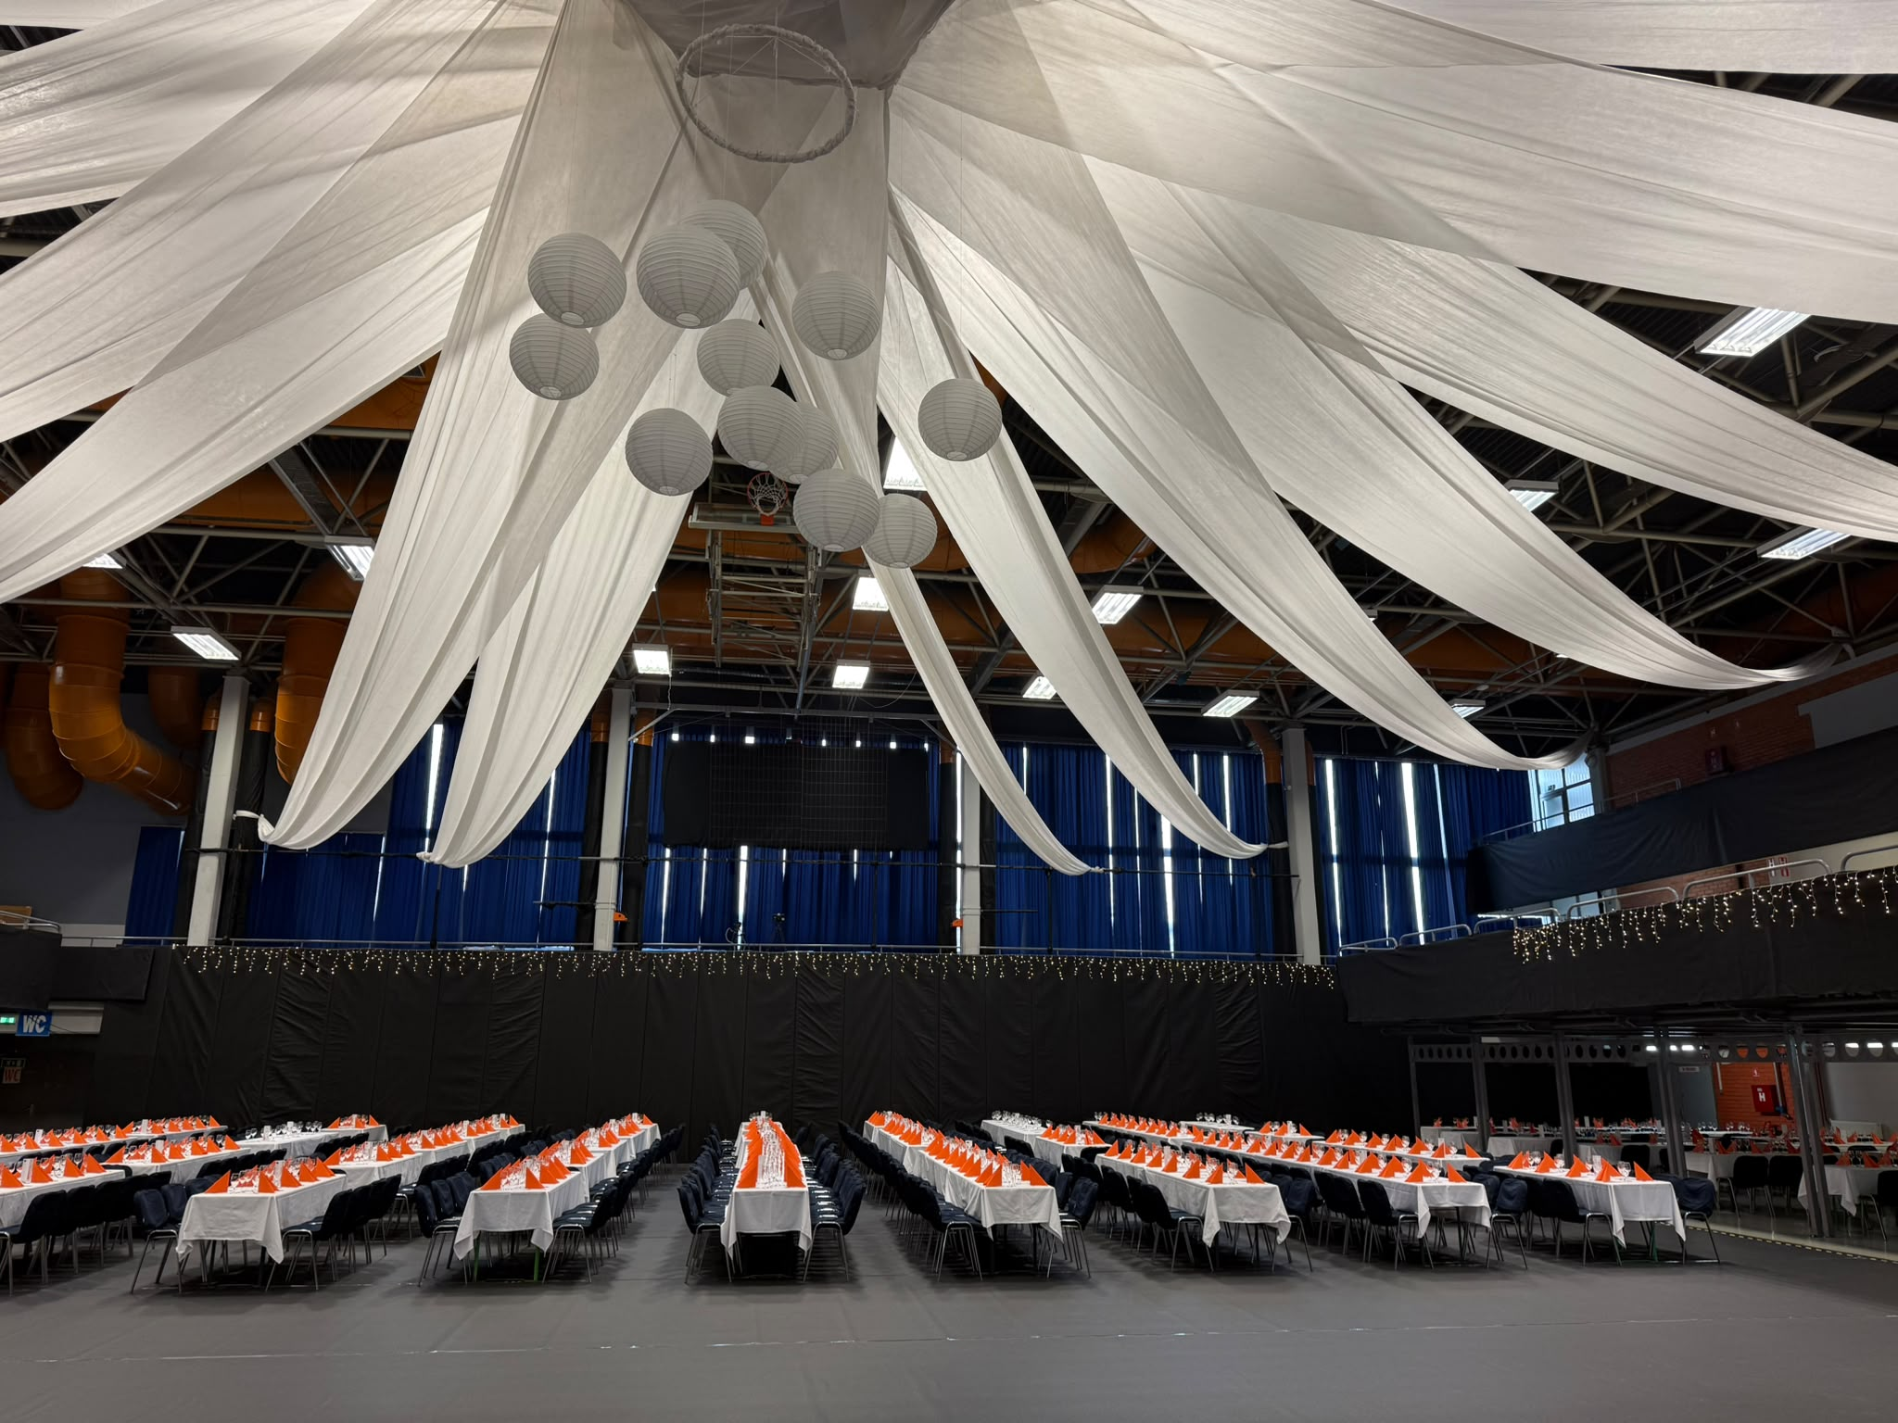
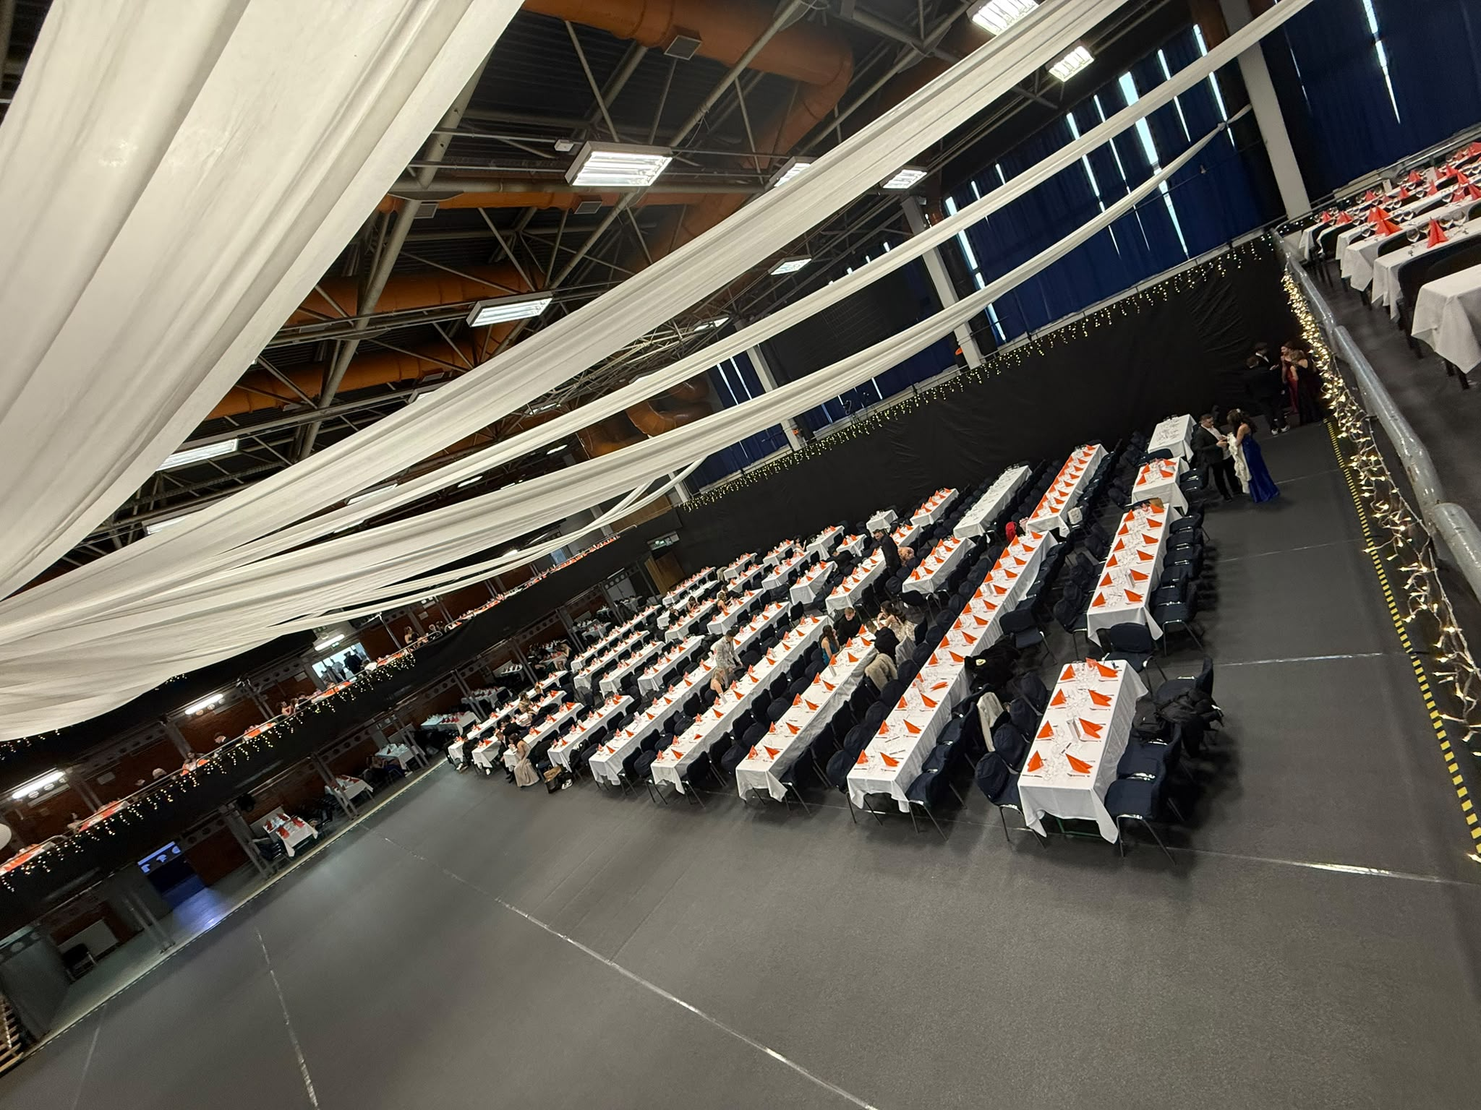
Postavitev za ples
Dolge banketne mize v parterju in na galeriji
Osrednje plesišče pred odrom
Strop, okrašen z belim blagom in lampijoni
Galerija s stopniščem in pogledom na plesišče
Notes:
Fotografije prikazujejo dvorano, pripravljeno za maturantski ples.

Slide 5
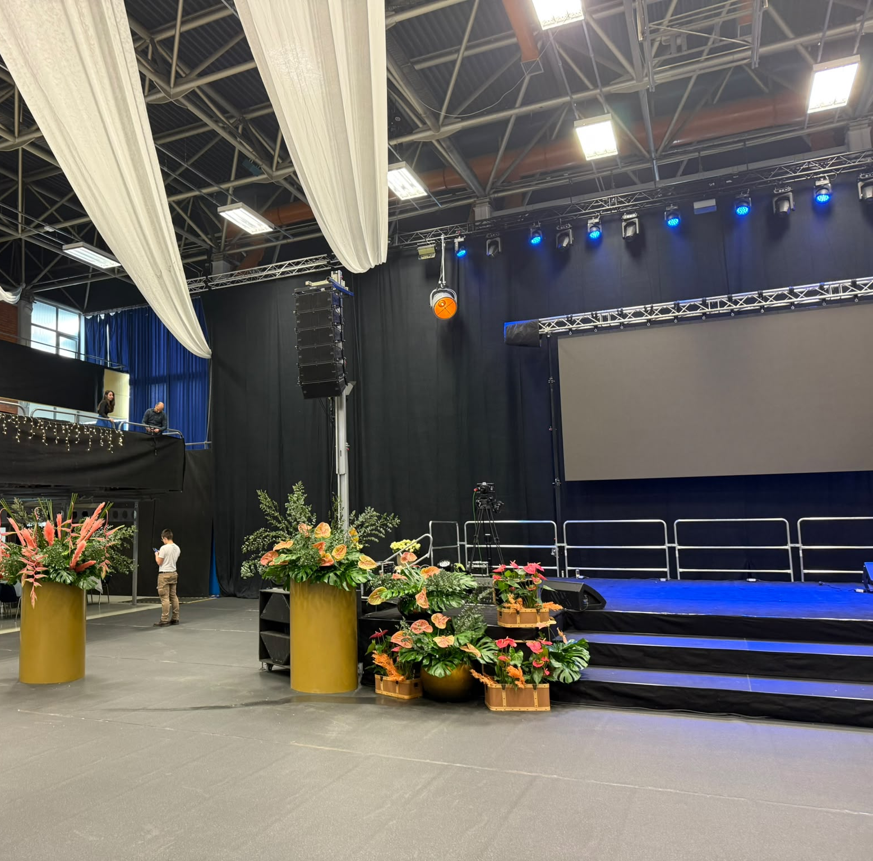
Oder in tehnika
Dvignjen oder s stopnicami
Velik projekcijski zaslon
Linijsko ozvočenje in scenska razsvetljava
Prostor za glasbeno skupino
Notes:
Oprema na fotografijah je s preteklega maturantskega plesa. V ponudbi ZPO Celje preverimo, kaj je vključeno v najem in kaj zagotovi izvajalec.

Slide 6
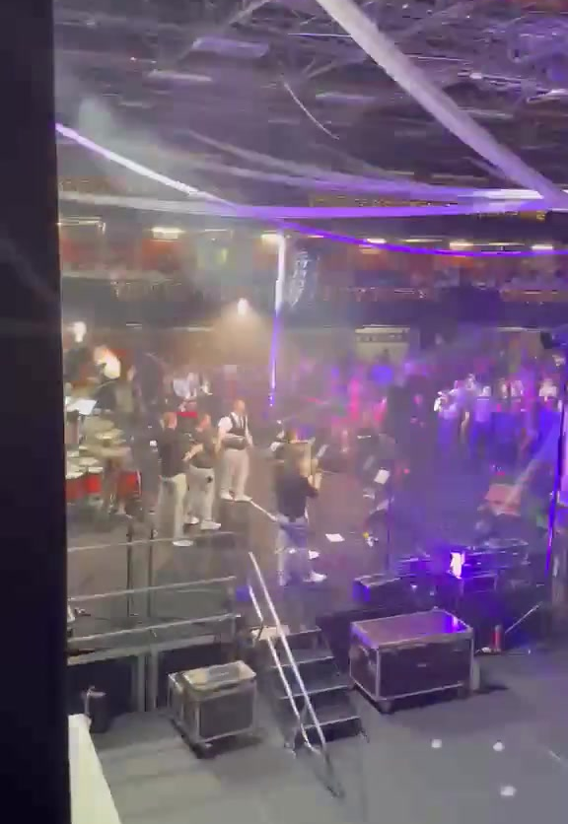
Prosti termini 2027
Termin | Opomba
Petek, 15. 1. 2027 | Izbrani termin za naš maturantski ples
Že zasedeno: 22., 23., 29. in 30. 1. (ŠCC), 5. 2. (I. gimnazija v Celju), 6. 2. (ŠCC), 12. 3. (Gimnazija Celje-Center), 13. 3. (SZKŠC)
Izbrani termin: petek, 15. 1. 2027 – ZPO Celje ga sporočimo, da ga evidentirajo.
Notes:
Vir: dopis ZPO Celje (Polona Marovt). Termini od januarja do marca so prednostno namenjeni maturantskim plesom.

Slide 7
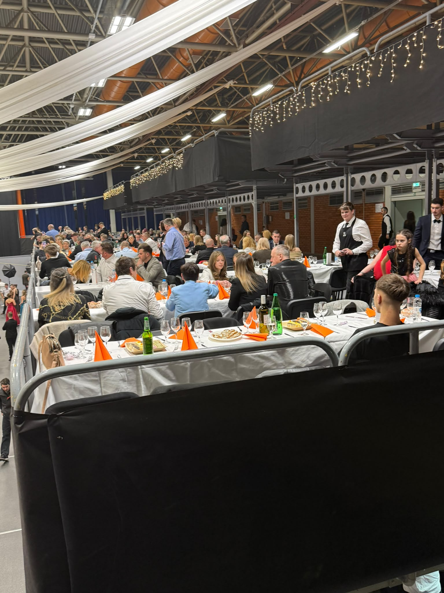
Gostinska ponudba
Vita Catering (Sovita)
ga. Katarina Jukić, prodaja in marketing
Telefon: 051 40 90 30
E-pošta: info@vita-catering.si
Meni, pijačo in postrežbo dogovorimo neposredno z gostincem
Notes:
Kontakt gostinca nam je posredoval ZPO Celje.

Slide 8
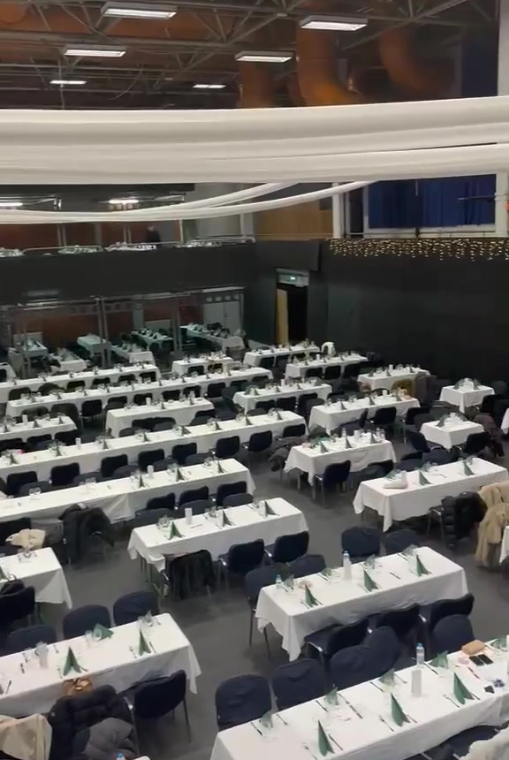
Naslednji koraki
Termin petek, 15. 1. 2027 sporočimo ZPO Celje (ga. Polona Marovt)
Pregledamo ponudbo ZPO Celje za organizacijo plesa
Z Vita Cateringom uskladimo gostinsko ponudbo
Potrdimo rezervacijo dvorane
Notes:
ZPO Celje je ponudbo za organizacijo maturantskega plesa napovedal predvidoma do sredine oktobra.

Slide 9
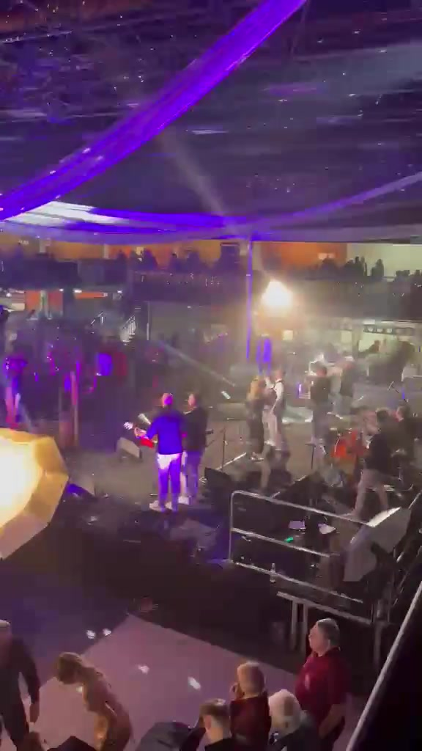
Posnetek 1: Glasba v živo
Nastop glasbene skupine na odru in poln plesni prostor med večernim programom.
Za predvajanje kliknite na posnetek.
Notes:
Posnetek je vdelan v predstavitev in se predvaja ob kliku.

Slide 10
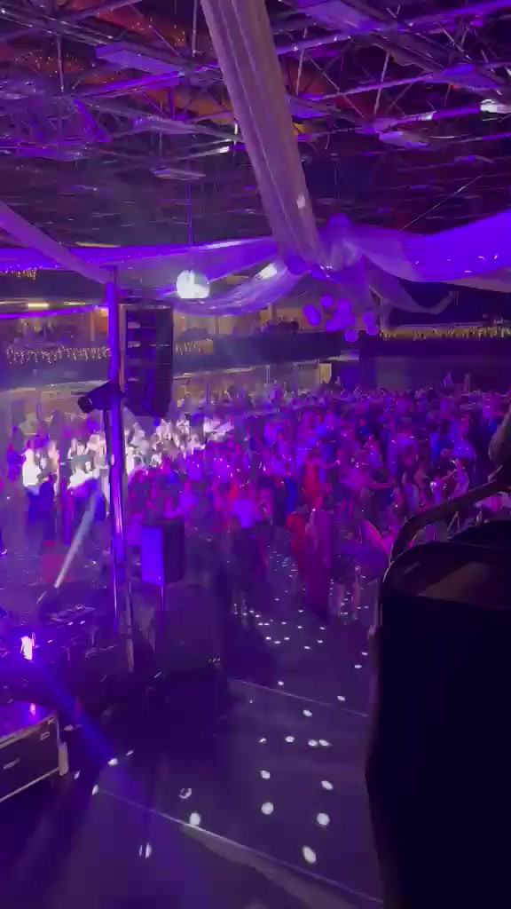
Posnetek 2: Plesišče
Pogled z galerije na plesišče, oder in scensko razsvetljavo.
Za predvajanje kliknite na posnetek.
Notes:
Posnetek je vdelan v predstavitev in se predvaja ob kliku.

Slide 11
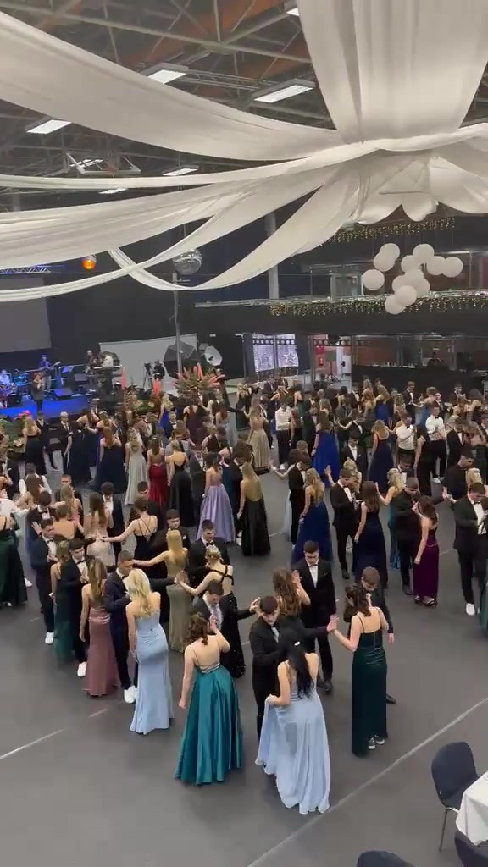
Posnetek 3: Ples in banket
Maturanti na plesišču, nato pogled na banketno postavitev miz v dvorani.
Za predvajanje kliknite na posnetek.
Notes:
Posnetek je vdelan v predstavitev in se predvaja ob kliku.

